Slide 1
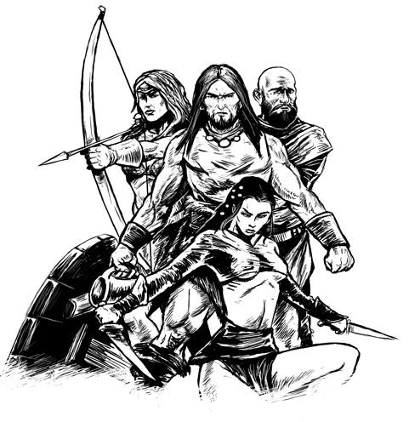
Rollenspielmanager für „Die Legenden von Cysteron“
Vortrag 1. Iteration
Projektgruppe Angewandte Softwaretechnologie
Sommersemester 2015

Slide 2
Inhalt
Inhalt
Idee des Projekts
Übersicht
  Rollenverteilung
  Stories
Was ist passiert?
  Nicht-Inhaltlich
  Inhaltlich
Demo
Vorschau
Reflektion der Planung
Reflektion von Teamprozessen
Fazit

Slide 3
Idee des Projekts
Wo starten wir?
Unterstützung des Spielleiters beim Pen&Paper Rollenspiel DLVC
Insb. Hilfe bei würfel- und rechenlastigen Kampfsituationen
Desktop-Applikation
Entwicklung in Java

Slide 4
Rollenverteilung
Übersicht
Teamleiter: | Britta Heymann
Kunde: | Hans Klein
Entwickler: | Andreas Kofer, Boris Prochnau, Britta Heymann, Nooshin Naghavi

Slide 5
Stories
Übersicht
verschoben
zunächst vergessen
Nr | Titel | Priorität | Bausteine (1 = 2 Paar-Stunden) | abhängig von
1 | „Fitnesseigenschaften“ festlegen
2 | Datenspeicherung | 1
3 | Datenstruktur
4 | Architektur festlegen | 1
5 | Kampfsimulator |  | 12 | 2,3,4
6 | Charakter erstellen |  |  | 2,3,4
7 | Hauptmenü | 1 |  | 4
8 | Vortrag | 1

Slide 6
Nicht-inhaltlich
Was ist passiert?
Einigungen auf Coding Conventions
  Stil
  Dokumentation
  Tests
Wahl von Technologien, Installation, Tutorials

Slide 7
Verwendete Technologien / Frameworks
Was ist passiert?
JavaFX
  Java-Spezifikation von Oracle, Konkurrenz zu Adobe Flash
  Beschreibung von Oberflächen durch XML
  Unterstützung von CSS
Scene Builder
  Layout Tool

Slide 8
Verwendete Technologien / Frameworks
Was ist passiert?
Hibernate
  Persistenz-Framework für Java
  Objektrelationale Abbildung
H2 Database Engine
  Relationales Datenbankmanagementsystem

Slide 9
Inhaltlich
Was ist passiert?
Gespräch mit dem Kunden
Einlesen in Material zu DLVC
Erstellung des Datenbankmodells

Slide 10
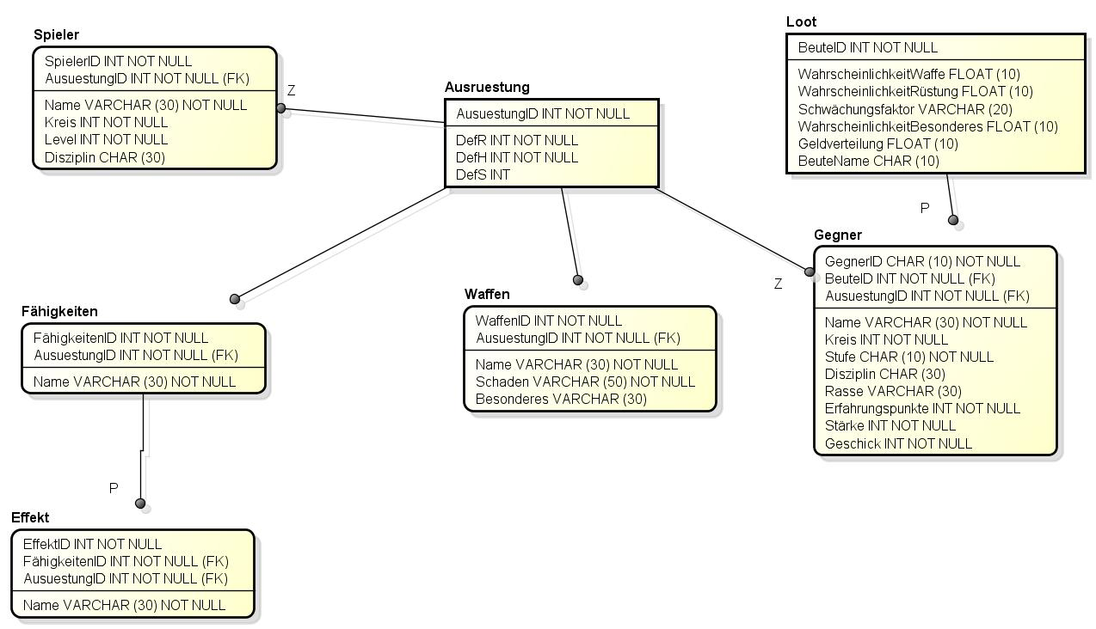
Erstellung des Datenbankmodells
Was ist passiert?

Slide 11
Inhaltlich
Was ist passiert?
Gespräch mit Kunden
Einlesen in das Material
Erstellung des Datenbankmodells
Erste Szenarien und Use Cases

Slide 12
Use Case: Charakter speichern
Kurzbeschreibung | Der Charakter eines Spielers wird gespeichert.
Akteure | Spielleiter, Spieler
Vorbedingung
Ereignisfluss | Spielleiter nimmt die Daten der Spieler auf: - Name, Sozialer Rang (optional) - Rasse, Diziplin - DefR, DefH, DefS, - Schaden, Sonstige Kampfrelevantes Spielleiter bestätigt die Eingabe. Charakter wird aktualisiert.
Nachbedingung | Charakter ist mit eingegebenen Daten in der Datenbank gespeichert.
Alternativablauf | 3) falls der Charakter in der Datenbank noch nicht vorhanden war, wird er aktualisiert.

Slide 13
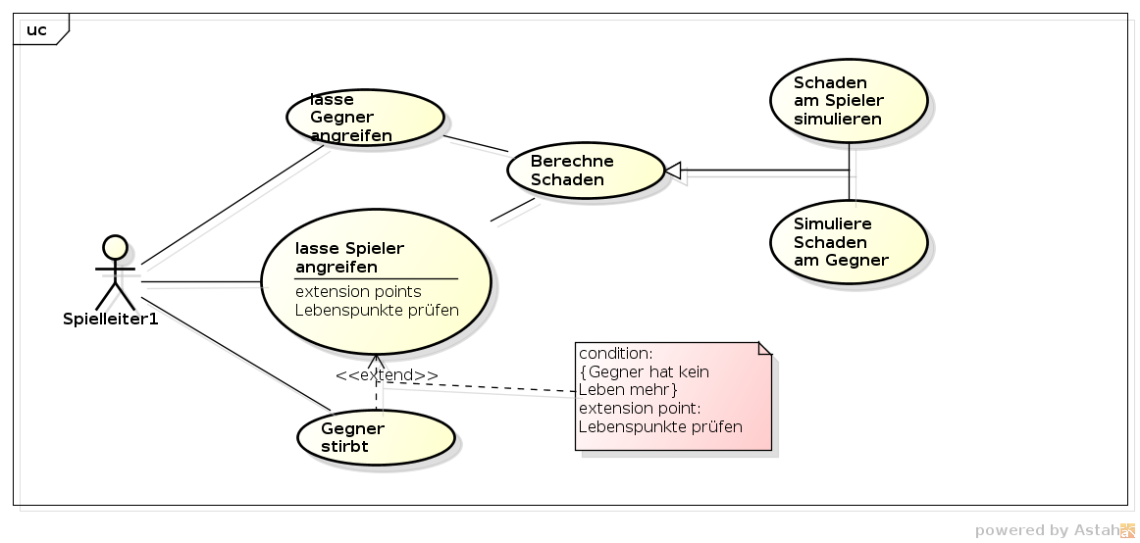
Use Case Diagramm: Kampf
Was ist passiert?

Slide 14
Inhaltlich
Was ist passiert?
Gespräch mit Kunden
Einlesen in das Material
Erstellung des Datenbankmodells
Erste Szenarien und Use Cases
Hauptmenü
Erste Funktion: Charaktermanagement

Slide 15
Demo
Demo

Slide 16
Iteration 2
Vorschau
Fertigstellung: Charaktermanagement
Kampfsimulator
Würfelsimulator

Slide 17
Burn-Down-Chart
Reflektion der Planung

Slide 18
Reflektion
Reflektion der Planung
Die Beschreibung der Stories u. Tasks war ausreichend
Nicht alle Arbeitsschritte beachtet
  Gespräch mit Kunden
  Schätzen der Stories

Slide 19
Reflektion über Teamprozesse
Reflektion über Teamprozesse
Kommunikation erlernen: nicht aneinander vorbeireden → nachfragen, zusammenfassen
Abwägen, wann ein Thema das gesamte Team angeht
Verschiedene Anwesenheiten → wechselnde Teams, Skype
Alle waren engagiert :)

Slide 20
Fazit
Fazit
Gewöhnung an Methoden der agilen Softwareentwicklung
Entstehung eines Teams
Komponenten ausgesucht, erste Funktionalität
→alles bereit für intensive Phase der Entwicklung des ersten Prototyps

